Slide 1
Postimpresionismus – pokračování
Renata Šuráňová

Slide 2
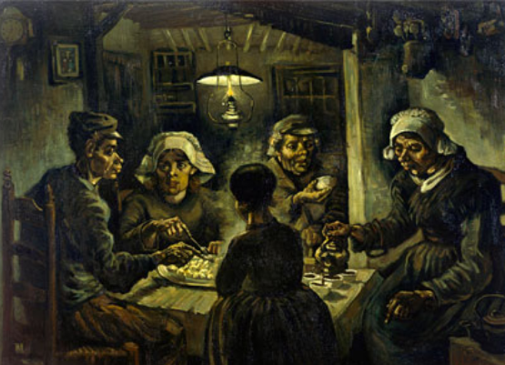
Expresionismus
Zakladatel Vincent van Gogh (1853-1890)
pojem: umělecké tendence, které zdůrazňují psychické momenty tvorby, umělecké dílo je projevem především umělcovy duše a usiluje o stupňování výrazu i za cenu deformace tvaru
Jedlíci brambor

Slide 3
Pobyt v Paříží 1886-1888 - Rozhodující na jeho tvorbu

Slide 4
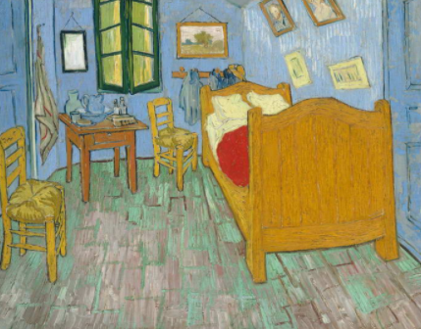
Most v Arles, Umělcova ložnice

Slide 5
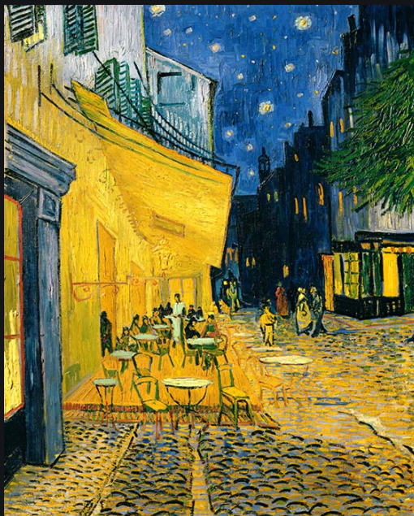
Slunečnice, Noční kavárna

Slide 6
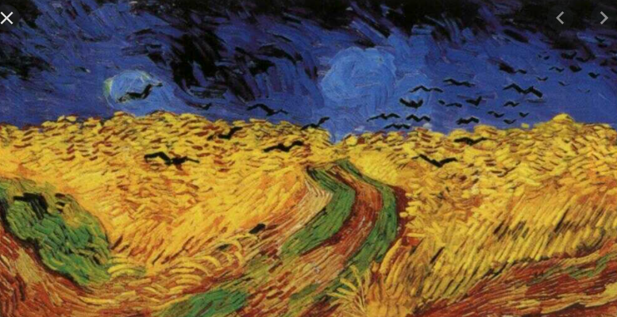
Portrét dr.Gacheta, Obilné pole s havrany

Slide 7
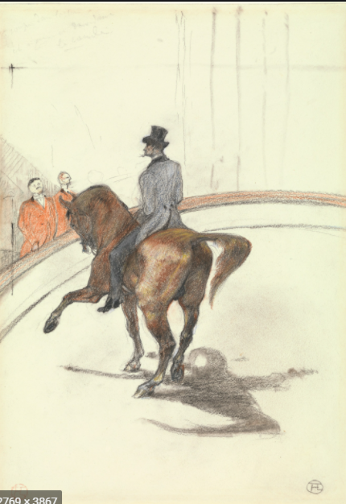
Henry de Toulouse-Lautrec 1864-1901 Moulin de la Galette

Slide 8
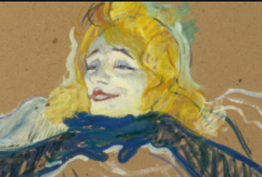
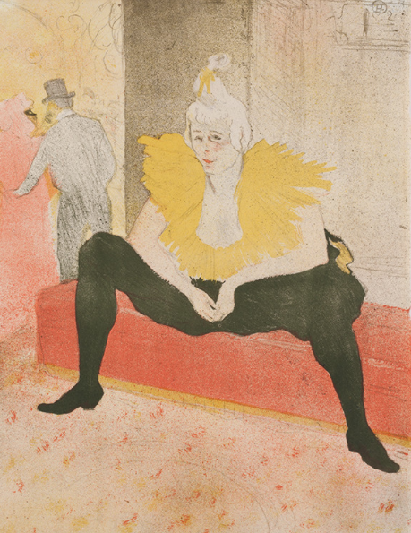

Slide 9
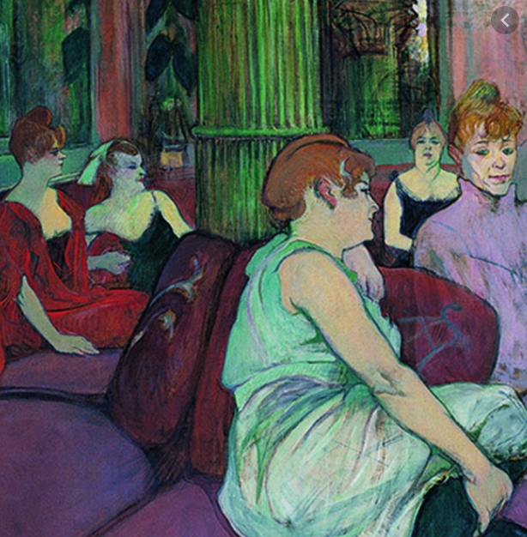

Slide 10
Paul Cézanne (1939-1906)
Pozdní dílo tvořil v opozici s impresionismem
Kopírovat přírodu, ale nebyl spokojen…objevil, že přírodu je nutno reprezentovat jiným způsobem, totiž barvou – barevnými ekvivalenty, které ji vytvoří
Neexistují linie a modelace – existují pouze kontrasty
Nemají se modelovat tělesa, ale modelovat barvou
1904 – přírodní tvary je nutno zjednodušovat podle válce, koule a kužele (kubisté)
Otec moderního malířství – kubisté, abstraktní malíři….

Slide 11
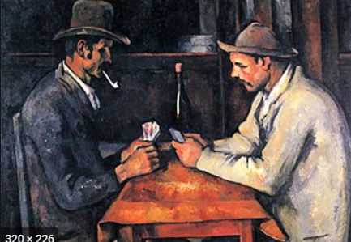
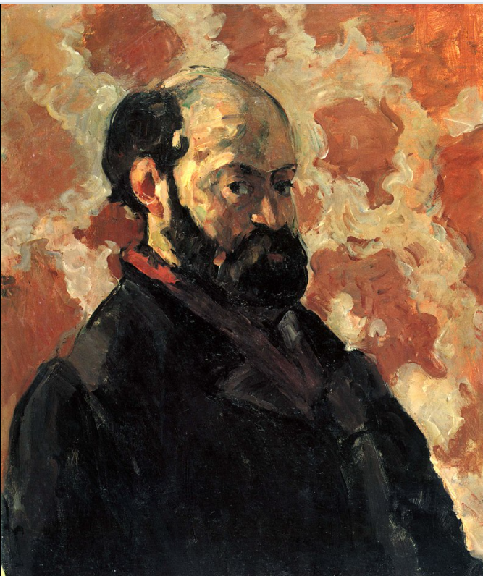
Podobizna Joachyma Gasqueta, Hráči karet, Autoportét s růžovým zátiším

Slide 12
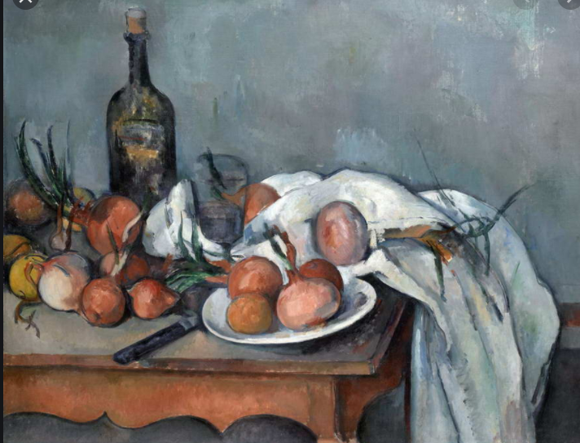
Zátiší s cibulí

Slide 13
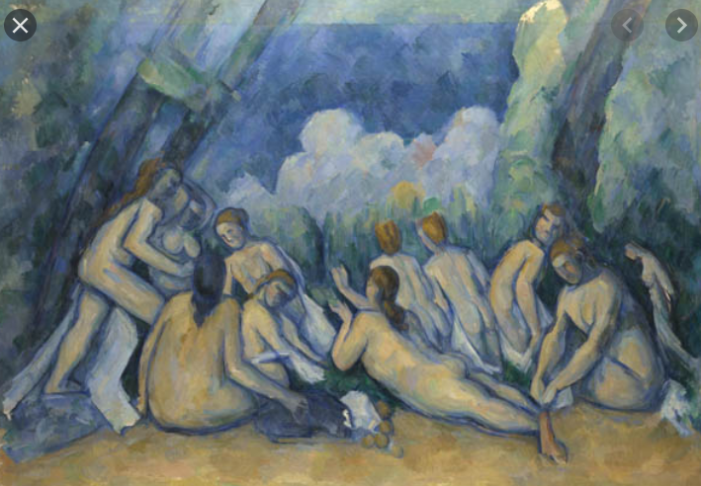
Jas de Bouffan, Koupání

Slide 14
Chateau Noir

Slide 15
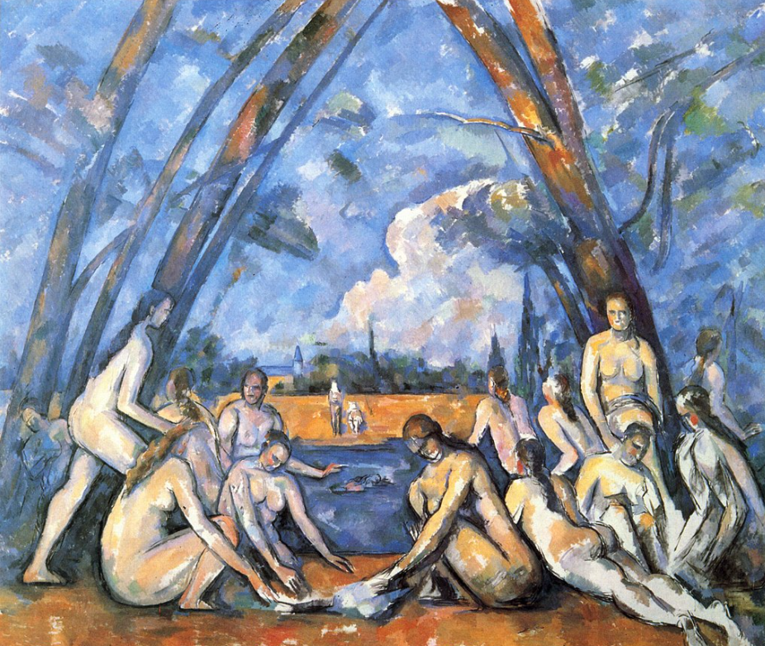
Koupání 1900-1905, Velké koupání 1906

Slide 16
Zátiší s jablky a broskvemi, 1905

Slide 17
Henri Rousseau – Celník Rousseau (1844-1910)
Naivní umění
Pod tímto pojmem si představujeme uměleckou tvorbu neprofesionálů-diletantů
Inspirace pro moderní umění
Konec 80.let – krajiny pro potěšení –disproporce, naivita, proporční nepoměr
Maluje věci jak je vidí i jak je zná – maluje to co vidí
Měl svobodnou fantazii, něco mezi snem a realitou /dadaismus, surrealismus, český poetismus)

Slide 18
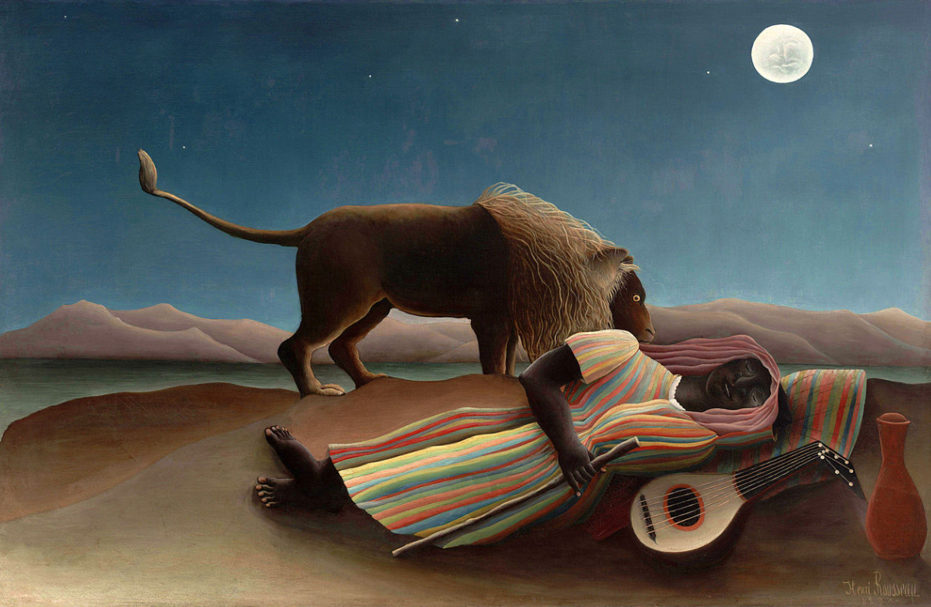
Já,portrét krajina……………..Spící cikánka

Slide 19
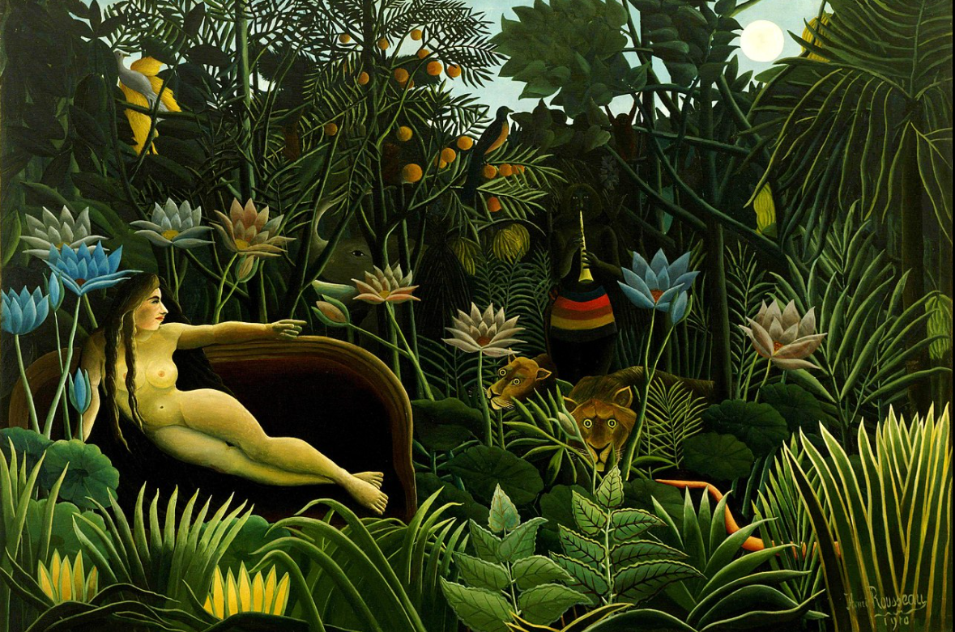
Veselí šprýmaři, Sen

Slide 20
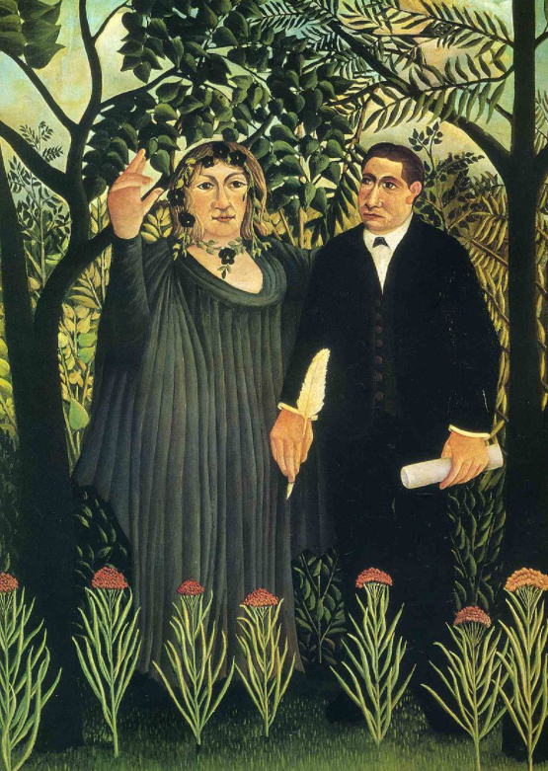
Hráči fotbalu, Múza inspirující básníka

